Slide 1
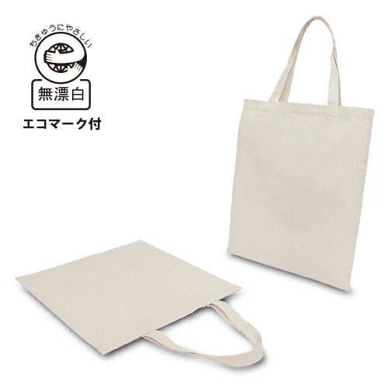
【提案書】
A3エコバック
特徴
大きめサイズで薄手の、シンプルなデザインが人気のエコバッグ。A3サイズ程の書類が入る大きさなので、業種を問わず企業の販促・ノベルティグッズとして使用されています。
納期
納期スペース
仕様
素材：無漂白コットン100%(エコマーク付)
サイズ：約縦43×横37cm
容量：約11L
重量：約63g
備考：約4.7オンス
お見積
お見積りスペース

